Slide 1
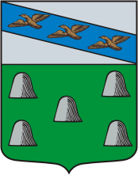
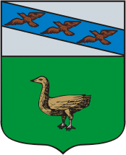
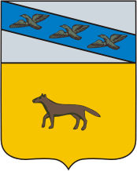
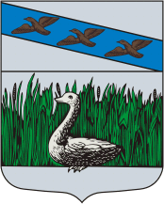
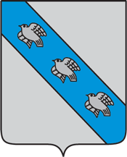
Соедини герб и название города, которому он принадлежит.
Курск
Рыльск
Железногорск
Суджа
Льгов
Щигры
Курчатов
Обоянь
Дмитриев
Фатеж

